Slide 1
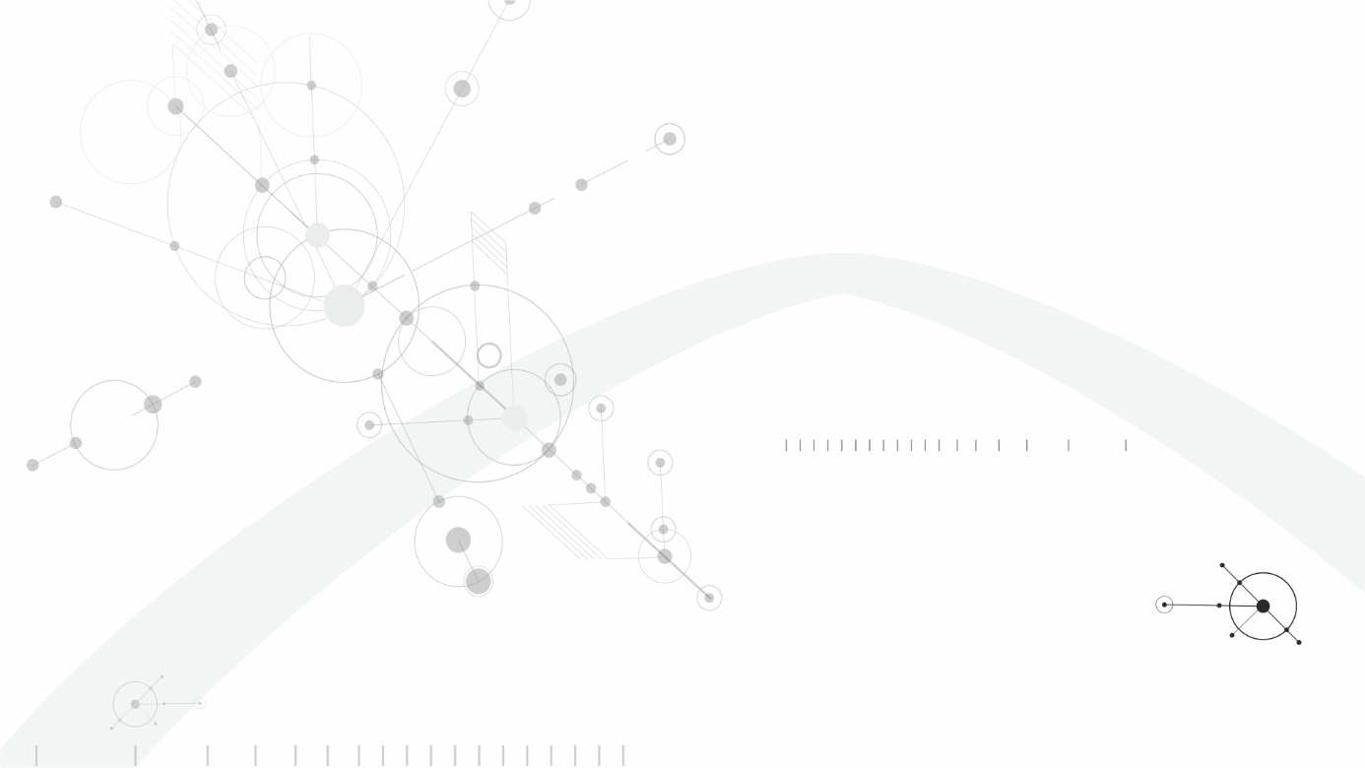
Кредитование
малообеспеченных семей
на приобретение жилья
С заботой о детях

Slide 2
УСЛОВИЯ КРЕДИТА:
2% годовых
Что можно купить:
Процентная ставка
первичное жилье, в т.ч.
кредитное жилье МИО,
вторичное жилье,
частный жилой дом
до20лет
10% от суммы*
Срок кредита
Первоначальный
взнос
не
менее
*Первоначальный взнос можно покрыть за счет жилищного сертификата от Акимата,
категории получателей жилищных сертификатов определяются Акиматом
1

Slide 3
УСЛОВИЯ КРЕДИТА:
Сколько можно
взять в кредит?
Необходимый доход на семью для подтверждения платежеспособности:
Сколько нужно
платить по кредиту:
Первые 8 лет
Следующие 11 лет
2

Slide 4
ВЫ МОЖЕТЕ УЧАСТВОВАТЬ:
По составу семьи:
Если у Вас
многодетная семья,
в которой
4 несовершеннолетних
детей и более
Если в семье есть
несовершеннолетние
дети с ограниченными
возможностями
Если у Вас
неполная семья с
несовершеннолетними
детьми
Основные требования к участию: - гражданство Республики Казахстан; - наличие дохода от трудовой и (или) предпринимательской деятельности (без учета пенсионных отчислений, индивидуального подоходного налога и иных обязательных отчислений) за последние 6 (шесть) месяцев, не превышающего на каждого члена семьи двукратной величины прожиточного минимума, утвержденного законом о республиканском бюджете на соответствующий финансовый год; - истечение 3-х летнего срока с момента расторжения брака (для неполных семей); - подтверждение платежеспособности; - подтверждение МИО постановки на учет, нуждающегося в жилище и статуса, нуждающегося в жилище по предусмотренным категориям участников в соответствии с Законом Республики Казахстан «О жилищных отношениях».
3

Slide 6
ЧТО НУЖНО ПРИНЕСТИ В БАНК:
Документы,
подтверждающие
доходы за последние
6 месяцев
Документы,
удостоверяющие
личность
всех членов семьи
Документы,
подтверждающие
наличие/отсутствие
права собственности
/ аренды с выкупом
жилья
Правоустанавливающие
документы по приобретаемому
жилью
5

Slide 7
ОПРЕДЕЛЕНИЯ ИЗ НПА:
многодетная семья - семья,
имеющая четырех и более
совместно проживающих
(включая временно
отсутствующих)
несовершеннолетних детей;
неполная семья - семья,
в которой детей (ребенка)
воспитывает один из родителей,
в том числе разведенный,
вдовый;
ребенок - лицо,
не достигшее
восемнадцатилетнего
возраста
(совершеннолетия);
семьи,
имеющие или
воспитывающие
детей-инвалидов;
6

Slide 8
Спасибо за внимание!
300 (с мобильного)
www.hcsbk.kz

